Slide 1
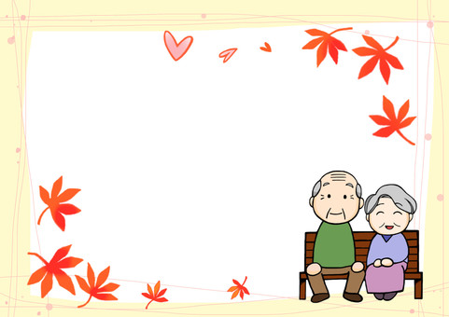
Интегрированное занятие
«День пожилых людей»
«День пожилых людей»
Подготовили:
Аллабердина Р.З.
Тонконогова М.А.

Slide 2
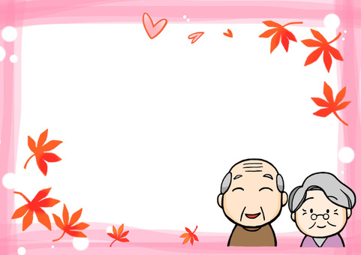
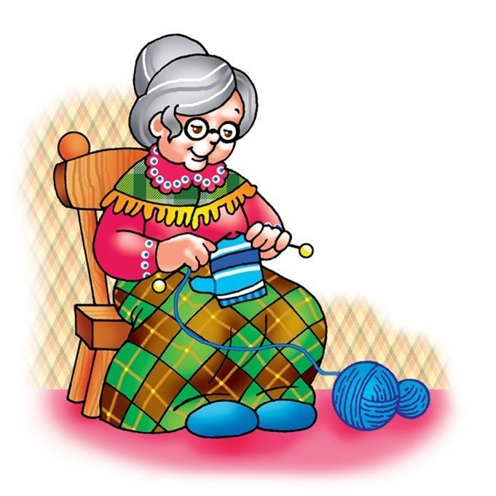
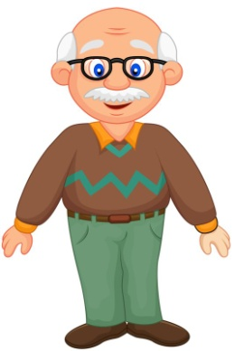
Отгадайте загадку
Ароматное варенье,
Пироги на угощенье,
Вкусные оладушки
У любимой …
Самый старший он в семье,
Самый мудрый во дворе,
Голова вся в седине,
А встает он заре.

Slide 3
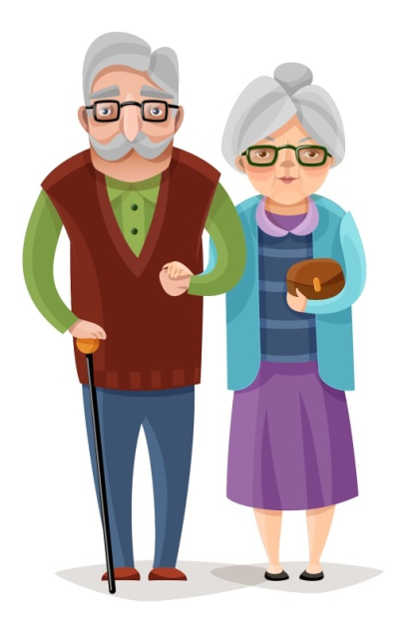
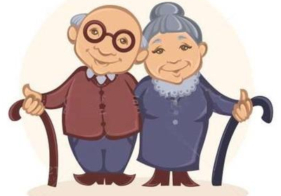
1 октября - день пожилого человека
Скажите, ребята как вас ласково называют бабашка и дедушка?
А как ласково называете их вы?
А как вы помогаете своим бабушкам?

Slide 4
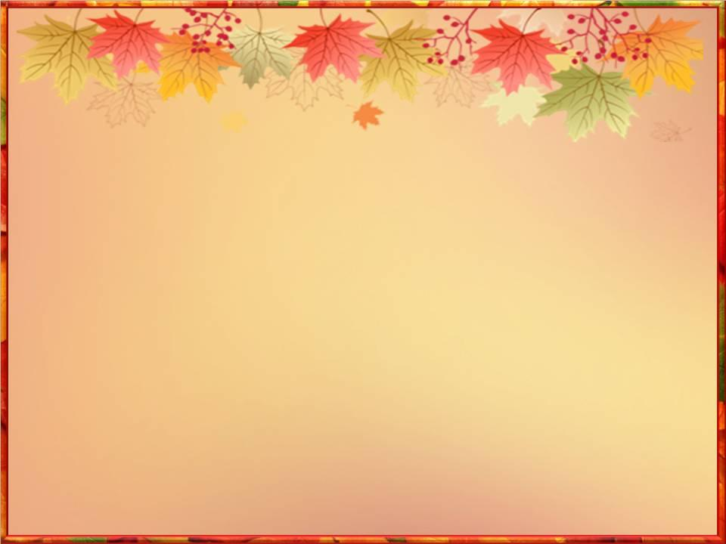
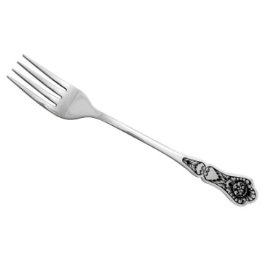
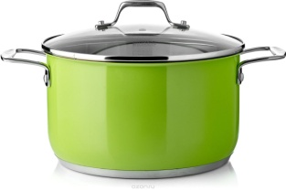
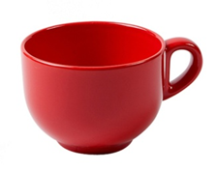
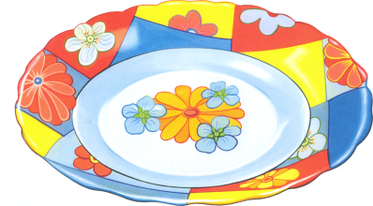
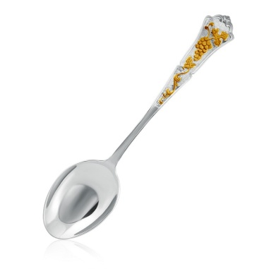
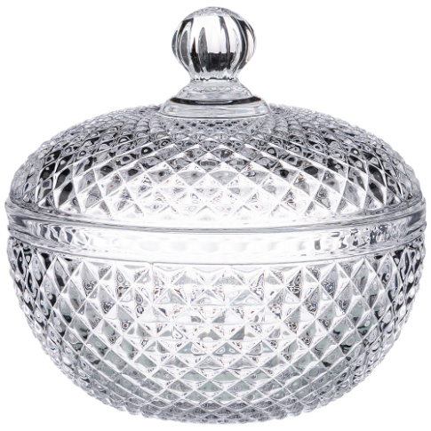
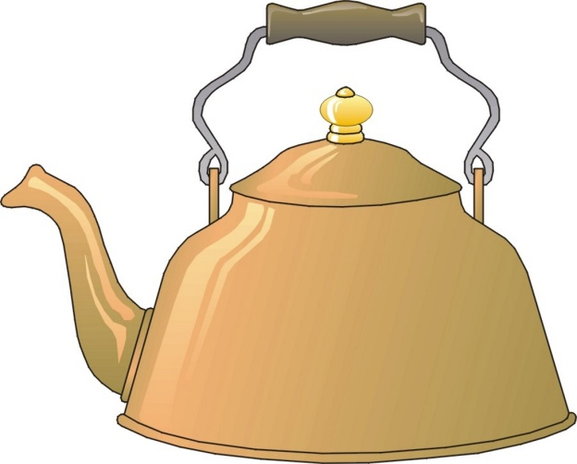
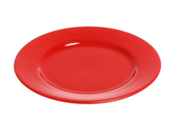
Игра «Накрой стол для чаепития»

Slide 5
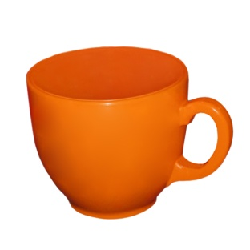
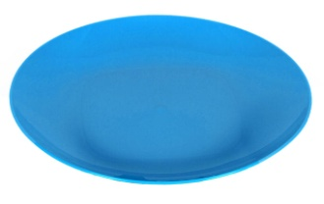
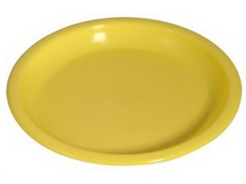
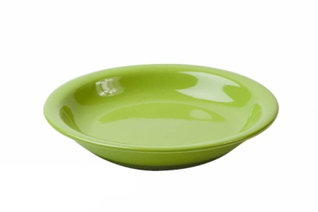
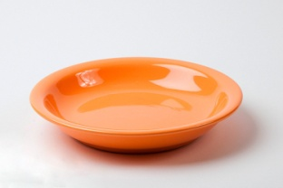
Игра «Найди пару»
Какая по счету голубая чашка?
Какая по счету зеленое блюдце?

Slide 6
Физкультминутка «Семья»
Раз, два, три, четыре (хлопки в ладоши)
Кто живет у нас в квартире?
(повороты в стороны с подниманием плеч)
Раз, два, три, четыре, пять (Хлопки в ладоши)
Всех могу пересчитать; (указательным пальцем пересчитывают)
Папа, мама, брат, сестренка,
(загибают поочередно пальцы на руке)
Бабушка, дедуля
Кошка Мурка, два котенка,
И конечно Я-
Вот и вся моя семья!

Slide 7
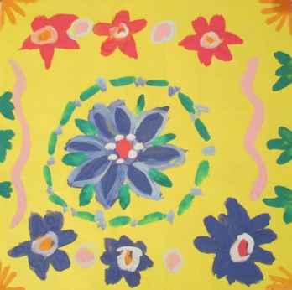
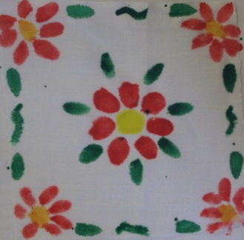
Ребята, а как вы думаете, что в праздник может поднять настроение и прибавить веселья? Правильно, подарки.
Поэтому мы с вами сейчас нарисуем красивые платочки для наших любимых бабушек и дедушек

Slide 8
Ребята, о каком празднике мы сегодня
с вами говорили?
Что вы можете сказать об этом празднике /нужен или не нужен, почему/
Что вы можете пожелать
пожилым людям?

